Slide 1
Из опыта работы
Роль классного руководителя в организации ученического самоуправления классного коллектива.

Slide 2
Актуальная проблема современного образования и зона особого внимания в системе воспитательной работы классного руководителя – формирование самоуправления в классе.

Slide 3
Самоуправление –
одна из форм управления коллективом, когда предпочтение отдается демократическому, стимулирующему типу взаимоотношений.

Slide 4
Самоуправление
-это право на внутреннее управление в классе своими силами.
- это право решать вопросы внутреннего характера по собственным законам и правилам.

Slide 5

Правовые основы самоуправления отражены в федеральном законе «Об образовании».
Основанием для деятельности органов ученического самоуправления являются:
Конвенция о правах ребёнка,
Устав МОУ «СОШ №9».

Slide 6
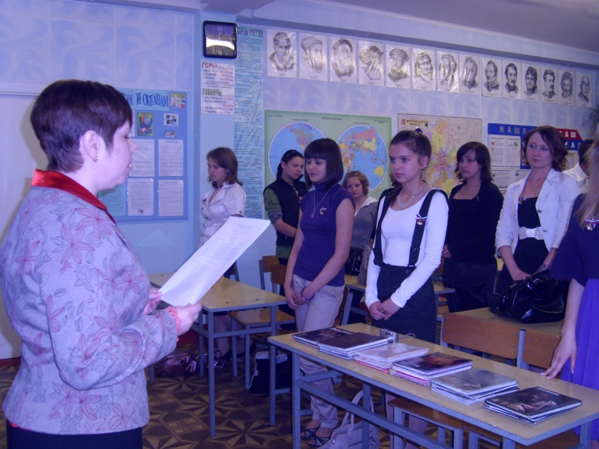
Сущность ученического самоуправления – самостоятельное решение
школьниками тех вопросов жизни класса и школы,
которые они
готовы и могут решать

Slide 7
ПРИНЦИПЫ ОРГАНИЗАЦИИ САМОУПРАВЛЕНИЯ
Открытость и доступность.
(максимальное освещение всех мероприятий)
Добровольность
(свободный выбор содержания деятельности,форм работы для достижения личных и коллективных целей.)
Равенство и сотрудничество
(взаимоотношения на основе равноправного партнерства.)
Непрерывность и перспективность
(создание постоянных и временных объединений.)

Slide 8
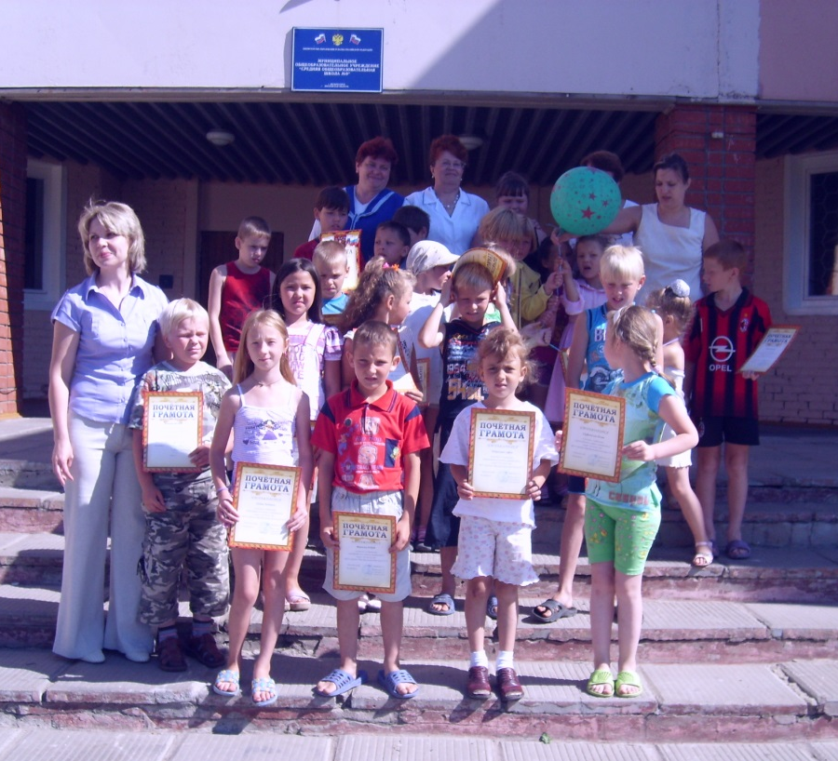
Благоприятной средой для развития самоуправления является сотрудничество педагогов и учащихся
Это дает возможность определить зону ближайшего развития ребенка

Slide 9
Самоуправление
выражается в возможности самостоятельно проявлять инициативу, принимать решения и реализовывать их в интересах класса.
Проявляется в:
планировании и организации деятельности класса,
анализе работы,
подведении итогов сделанного
принятии соответствующих решений.

Slide 10
Цели:
Воспитательная- формирование лидерских качеств, воспитание самостоятельности, коллективизма, ответственности
Учебная- организация коллективной познавательной деятельности учащихся, взаимопомощь в учёбе
Трудовая – самообслуживание, благоустройство территории
Досуговая – подготовка и проведение культурно-массовых предприятий

Slide 11
Задачи самоуправления в классе:
Приобщение к общечеловеческим ценностям, усвоение социальных норм через участие в общественной жизни класса и школы
Создание условий для самовыражения, самоутверждения и реализации каждой личности через представление широкого выбора направлений и видов деятельности
Развитие творчества и инициативы
Создание условий для развития отношений, заботы друг о друге, о школе, о младших, взаимоуважение детей и взрослых

Slide 12
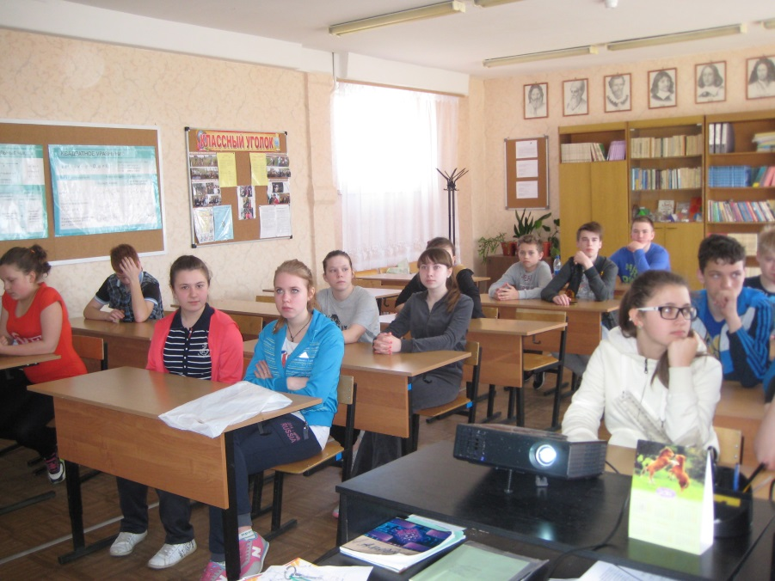
Какова роль классного руководителя
в детском самоуправлении?
сотрудничество и воодушевление,
сплочение и поддержка,
организация и вдохновение

Slide 13
Мечта любого классного руководителя – создать единый, дружный коллектив
Работа классного руководителя будет более эффективна, если ее осуществлять систематически и всегда помнить, что есть мощное орудие – коллектив класса
Ученика воспитывает дух коллектива

Slide 14

Развитие самоуправления в классном коллективе осуществляется постепенно и включает в себя насколько этапов:
Диагностирование школьного, классного пространства.
Проектирование школьного, классного самоуправления.
Становление самоуправления как основного принципа жизни школы, класса.
Функционирование в оптимальном режиме.
Обновление и перестройка.

Slide 15

То, что ребенок сегодня умеет делать в сотрудничестве и под руководством, завтра он способен выполнять самостоятельно.
Исследуя, что ребенок способен выполнять самостоятельно, мы исследуем развитие вчерашнего дня.
Исследуя, что ребенок способен выполнить в сотрудничестве, мы определяем развитие завтрашнего дня
Выготский Л. С.

Slide 16
Классный руководитель в своей работе с классом:
Воспитывает самостоятельность, ответственность, предприимчивость
Учит умению отстаивать свои права и права коллектива класса
Учит умению делать выбор
Формирует политическую культуру
Использует интеллектуальный и физический потенциал учащихся в решении практических и хозяйственных проблем класса и школы

Slide 17
При планировании воспитательной работы в классе
мы используем разнообразные формы, методы и приемы педагогической деятельности.
Мы должны хорошо знать своих воспитанников и четко представлять себе, что именно хотим смоделировать.

Slide 18
Наиболее важные вопросы мы решаем на классном собрании.
Классное собрание:
определяет перспективы развития
и основные направления классной
жизни
осуждает любые вопросы жизнедеятельности класса, принимает необходимые решения

Slide 19
Высшим органом самоуправления является классное собрание
Организационные вопросы мы всегда решаем в самом начале года.
В начале этого учебного года мы обсуждали в классе следующие вопросы:
Каждому дело – по душе
Законы школьной жизни
Дисциплина – свобода или необходимость
Свободное время – простор для развития способностей
Роль коллектива в формировании личности

Slide 20
Разбившись на группы, решаем:
На каком этапе развития коллектива находится наш класс и почему?
Что мешает нам подняться на ступеньку выше?
Что поможет нам стать более сплоченным классным коллективом?
В этом случае можно получить информацию о состоянии взаимоотношений в классе, видении учащимися перспектив развития.

Slide 21
Наладить работу каждого органа самоуправления самим ученикам не под силу им нужна поддержка
классного руководителя.

Slide 22
Если ты не можешь быть сосной на вершине холма,
Будь маленьким деревцем в долине.
Но только самым лучшим деревцем.
Будь кустиком, если не можешь быть деревом.
Будь травой у дороги и дай отдых усталому путнику,
Если не можешь быть кустиком.
Если ты не можешь быть китом,
Будь самым красивым окунем в озере!
Если ты не можешь быть капитаном,
Кто-то должен быть и матросом.
Для всех найдётся работа на корабле жизни,
Только найди своё дело.
Если ты не можешь быть солнцем,
Будь звездой на небе,
Только найди своё дело и старайся стать
самым лучшим.

Slide 23
Самоуправление
дает возможность учащимся осознать себя в различных социальных ролях, накопить опыт общения, научиться преодолевать трудности, почувствовать ответственность перед одноклассниками.

Slide 24

Удачи вам, уважаемые коллеги, творческих успехов!

